Slide 1
Gēnu terapija II: uzlabotās metodes un jaunie sasniegumi.

Slide 2
Gēnu terapijas piegādes metodes
Vīrusu vektori
Bezvīrusu piegādes metodes

Slide 3
Ne-vīrusu gēnu pārneses metodes
Tieša DNS pārnese šūnās
Samērā zema tiešās pārneses efektivitāte
Nepieciešamas lielas DNS koncentrācijas
Lipopleksu mediēta pārnese
Lipīdu – DNS kompleksi. DNS ir iekļauts lipīdu apvalkā
Lielākā daļa tiek degradēti lizosomās
DNS molekulārie konjugāti
Piemēram DNS konjugāts ar poli-L-lizīnu, kuru piesaista specifiski šūnas receptori
Mākslīgas hromosomas

Slide 4
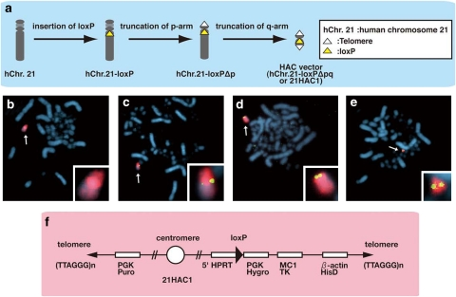
Cilvēka mākslīgā hromosoma 21HACs

Slide 5
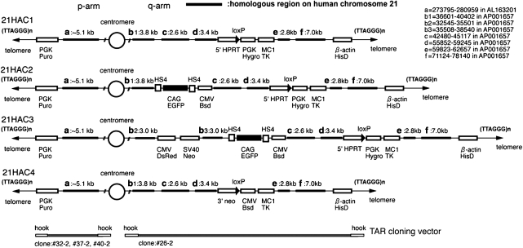
21HACs dažādu gēnu klonēšana

Slide 6
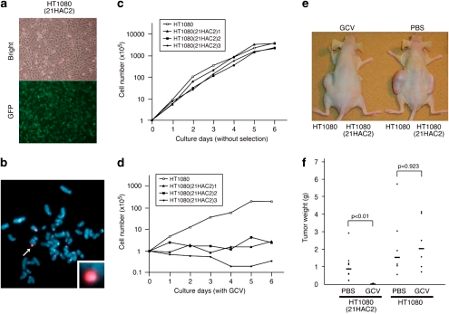
21HAKs gēnu terapijas modelis
ganciclovir

Slide 7
Nevirālas gēnu pārneses metodes
Mikroinjekcija
Gēnu pistole «Gene gun»
Impalefection – nanostruktūru veicināta pārnese
Hidrostatiskais spiediens
Elektroporācija
Nepārtraukta infūzija
Sonikācija
Ķīmiskās metodes - lipofekcija
Polimēri šūnu nesēji polipleksi

Slide 8
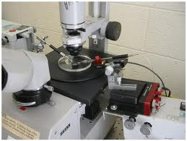
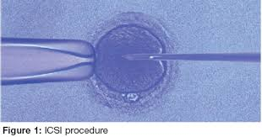
Microinjekcija

Slide 9
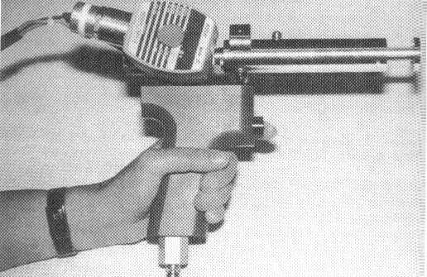
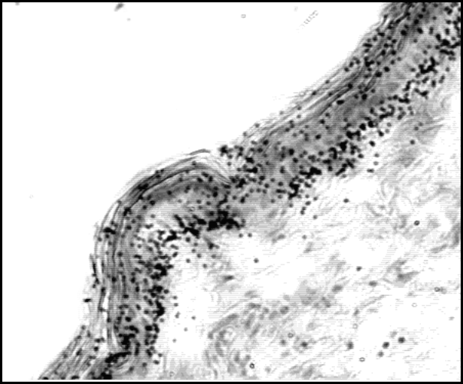
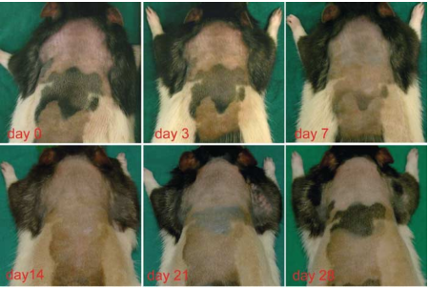
Ballistiskā gēnu injekcija «gene guns»
Dizainēta priekš DNS ieviešanas augu šūnās
Izmantojama visām eikariotu šūnām
Plazmīdas DNS

Slide 10
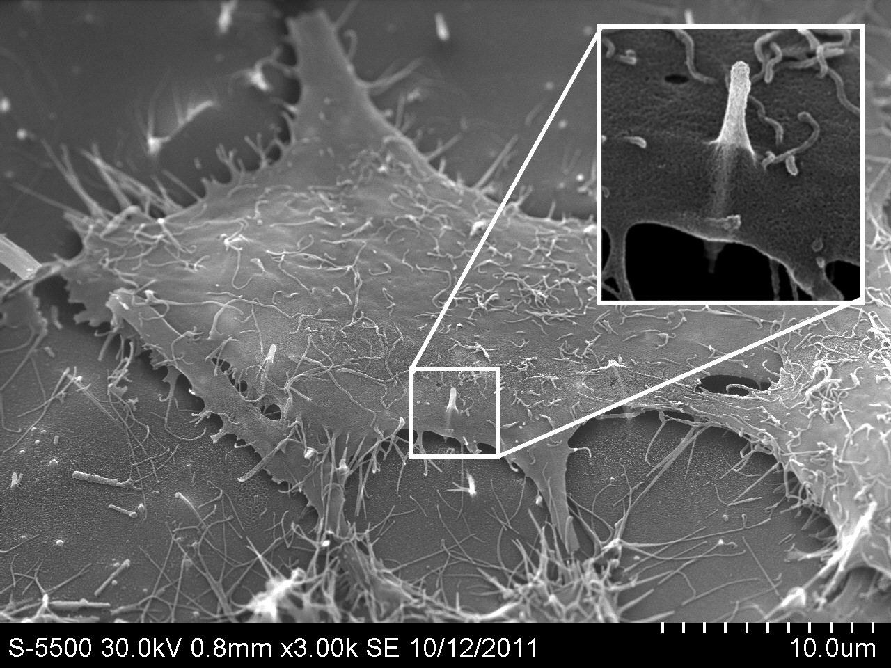
Impalefection – nanostruktūru veicināta pārnese

Slide 11
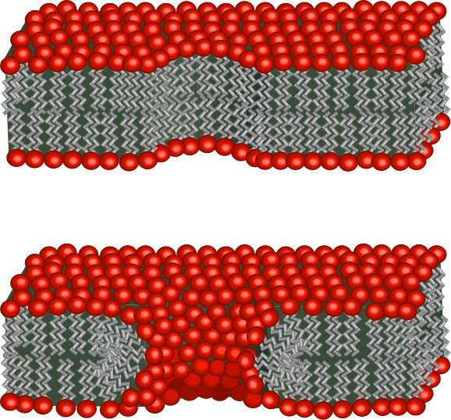
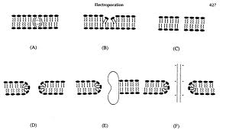
Elektroporācija
Schematic showing the theoretical arrangement of lipids in a hydrophobic pore (top) and a hydrophilic pore (bottom).
An electrode used for irreversible electroporation, which could soon be used to treat tumors in humans. (Image courtesy of Oncobionic Inc.)

Slide 12
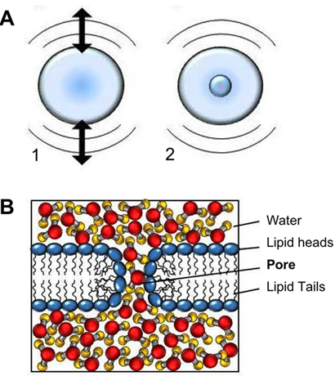
Sonoporācija
Sonoporation. a. Sonoporation mechanisms. (1), the acoustic streaming mechanism. MB can provoke cavitation by oscillating around their resonant size and generating velocities that induce shear stresses on cells and tissues. This mechanism is implicated in gene and drug delivery. (2), the shock waves mechanism. The sudden collapse of MB can lead to the formation of shock waves that are capable of causing tissue disruption and enhancing drug transport by sonoporation. b. Stable pore formation in lipid bilayer due to sonoporation. A diagram shows the formation of a stable pore structure in a phospholipids bilayer due to sonoporation. During sonoporation, the waves of US disturb the self-assembled phospholipids in a collective manner and provide sufficient energy for the surrounding water molecules to enter into the bilayer's hydrophobic core. The water molecules self-assemble into a cluster and push the phospholipids outwards and distort the bilayer structure. Depicted are phospholipids reorganizing around the cluster to mediate the opening of water-filled pores in the cell membrane.

Slide 13
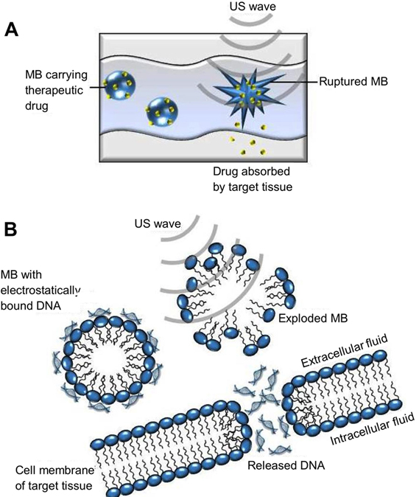
Sonoporācija
Figure 2.Sonoporation mechanisms for therapeutic delivery. a. Diagram of sonoporation for drug delivery. Drugs can be delivered by sonoporation. Microbubbles with drug attached to the surface or enclosed within the particle travel within capillaries. Upon exposure to an US stimulus or wave, MB rupture, releasing the drug contents. Drugs are absorbed by the target tissue. b. Schematic drawing of sonoporation for gene therapy. When plasmid DNA (pDNA)-containing MB are passed through blood vessels adjacent to tumor cells, insonated US waves rupture MB and release pDNA. Released pDNA penetrates into cells through their membranes by means of sonoporation.

Slide 14
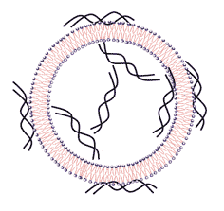
DNS piegāde izmantojot liposomas
Lētāk kā vīrusi
Nav imūnās atbildes
Īpaši piemērots plaušu slimībām
(cistiskā fibroze)
100-1000 reizes vairak DNS ir nepieciešams

Slide 15
liposomas

Slide 16
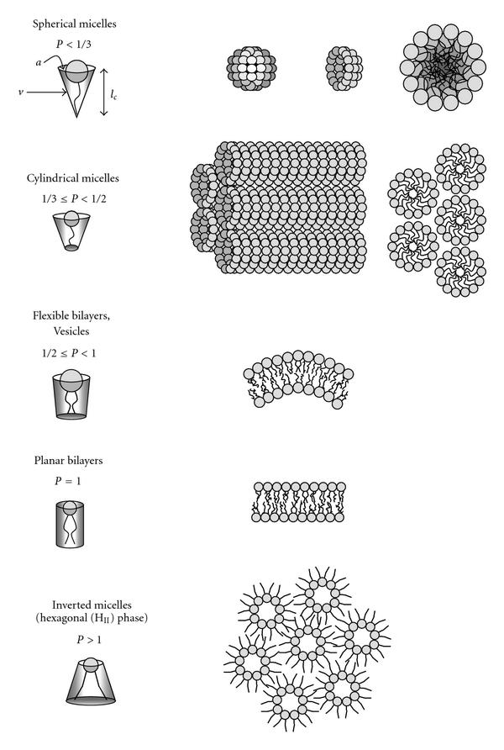
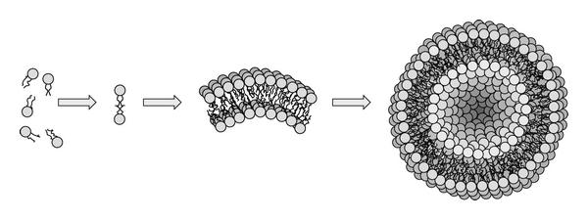

Slide 17
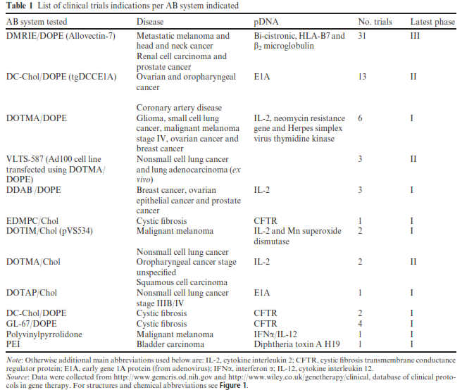

Slide 18
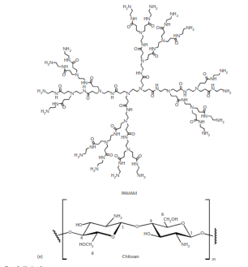
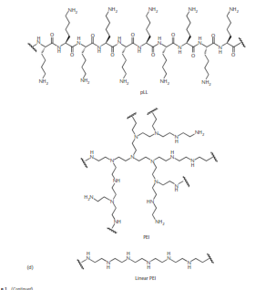
Katjonu polimēru sistēmas

Slide 19
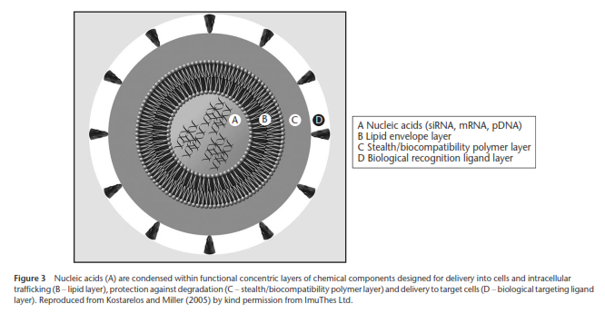
ABCD katjonu polimēru daļiņas

Slide 20
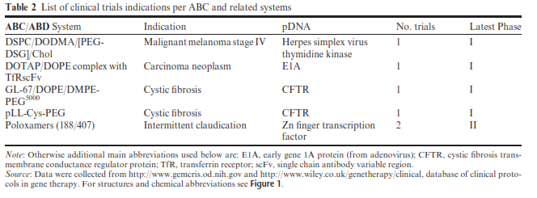

Slide 21
Receptoru mediēta endocitoze

Slide 22
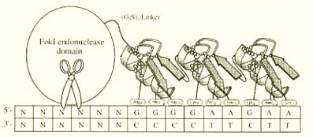
Tiešā genoma editēšana – Cinka pirksti

Slide 23
Tiešā genoma editēšana TALEN

Slide 24
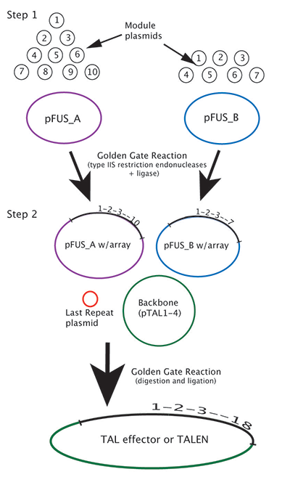
Tiešā genoma editēšana TALEN

Slide 25
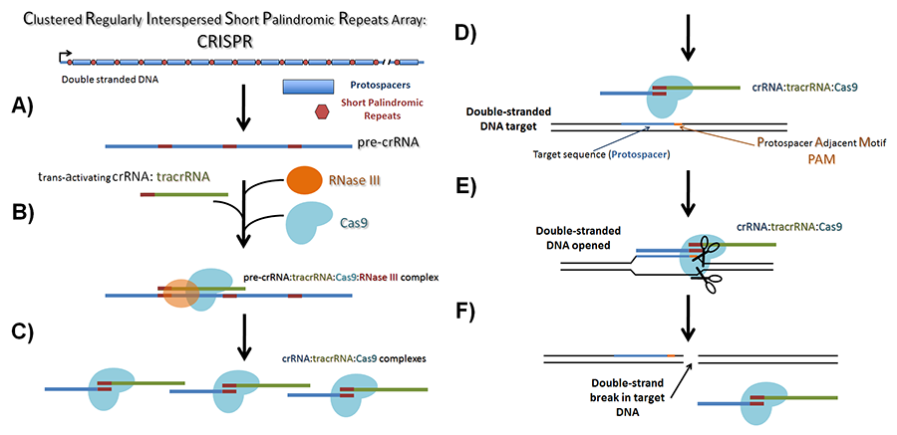
Tiešā genoma editēšana – CRISPR Cas9 sistēma
Notes:
Figure 2: An overview of the endogenous Type II bacterial CRISPR/Cas system. Within the bacterial genome, a CRISPR array contains many unique protospacer sequences that have homology to various foreign DNA (e.g. viral genome). Protospacers are separated by a short palindromic repeat sequence. (A) The CRISPR array is transcribed to make the pre-CRISPR RNA (pre-crRNA). (B) The pre-crRNA is processed into individual crRNAs by a special trans-activating crRNA (tracrRNA) with homology to the short palindromic repeat. The tracrRNA helps recruit the RNAse III and Cas9 enzymes, which together separate the individual crRNAs. (C) The tracrRNA and Cas9 nuclease form a complex with each individual, unique crRNA. (D) Each crRNA:tracrRNA:Cas9 complex seeks out the DNA sequence complimentary to the crRNA. In the Type II CRISPR system a potential target sequence is only valid if it contains a special Protospacer Adjacent Motif (PAM) directly after where the crRNA would bind. (E) After the complex binds, the Cas9 separates the double stranded DNA target and cleaves both strands after the PAM. (F) The crRNA:tracrRNA:Cas9 complex unbinds after the double strand break.

Slide 26
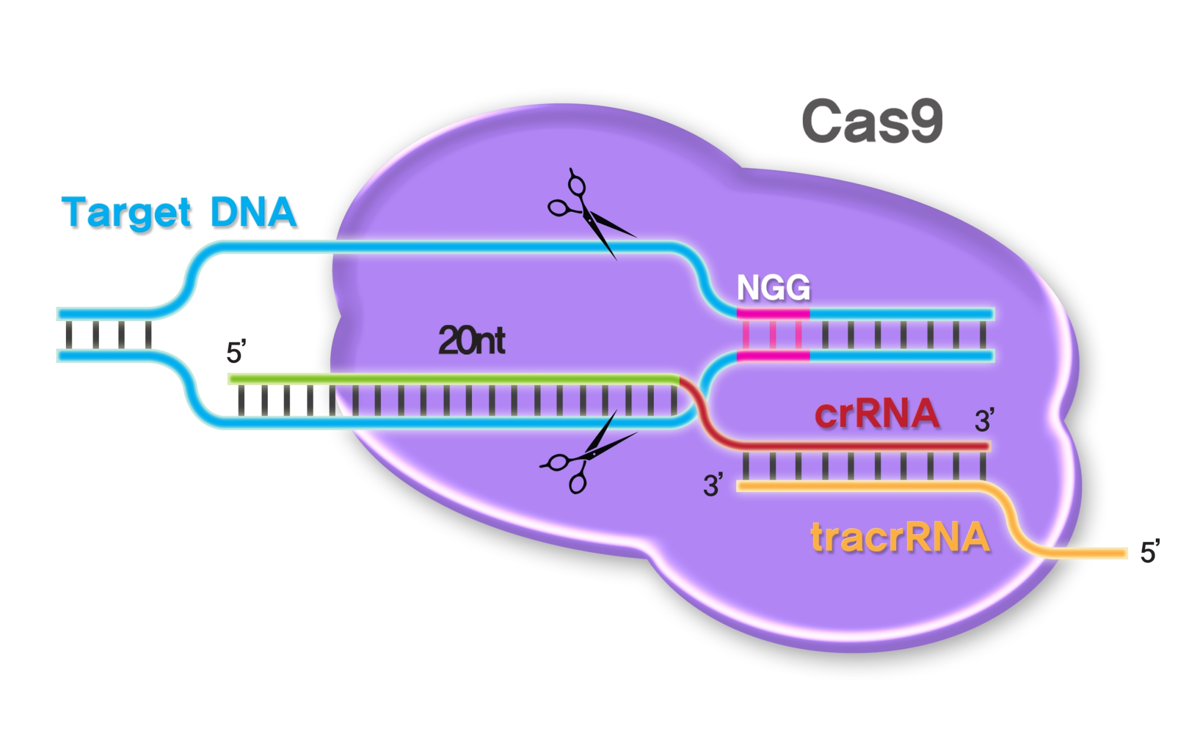
Tiešā genoma editēšana – CRISPR Cas9 sistēma

Slide 27
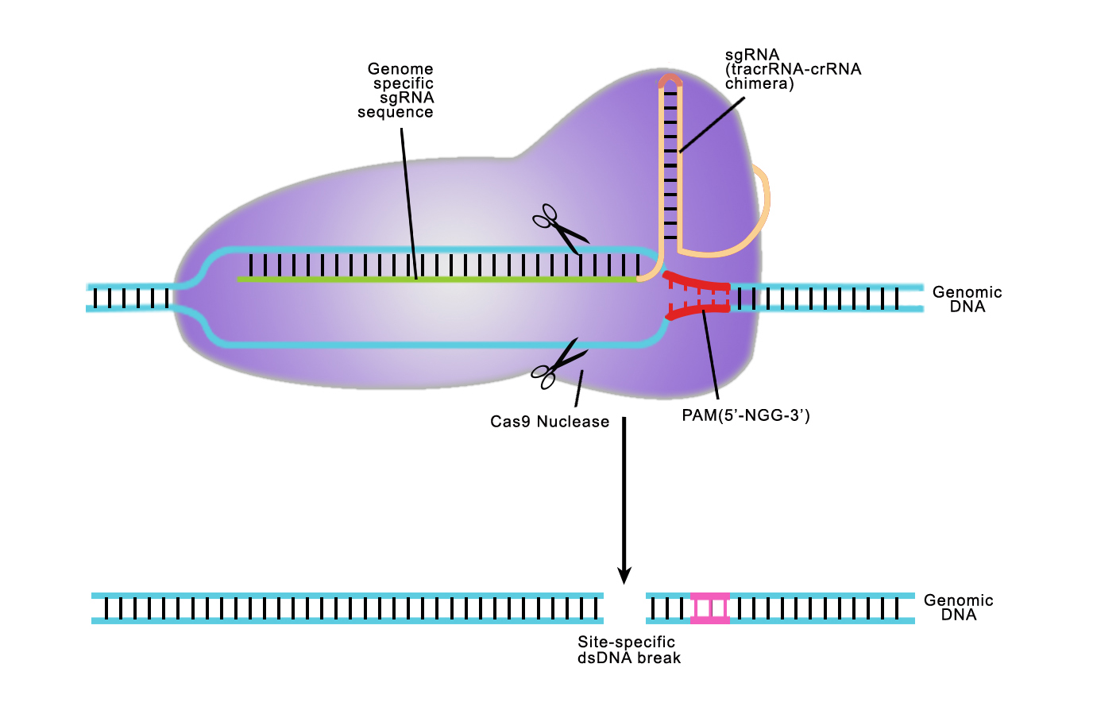
Tiešā genoma editēšana – CRISPR Cas9 sistēma

Slide 28
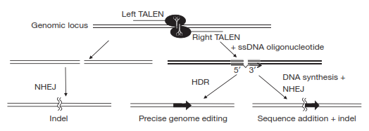
Tiešā genoma editēšana

Slide 29
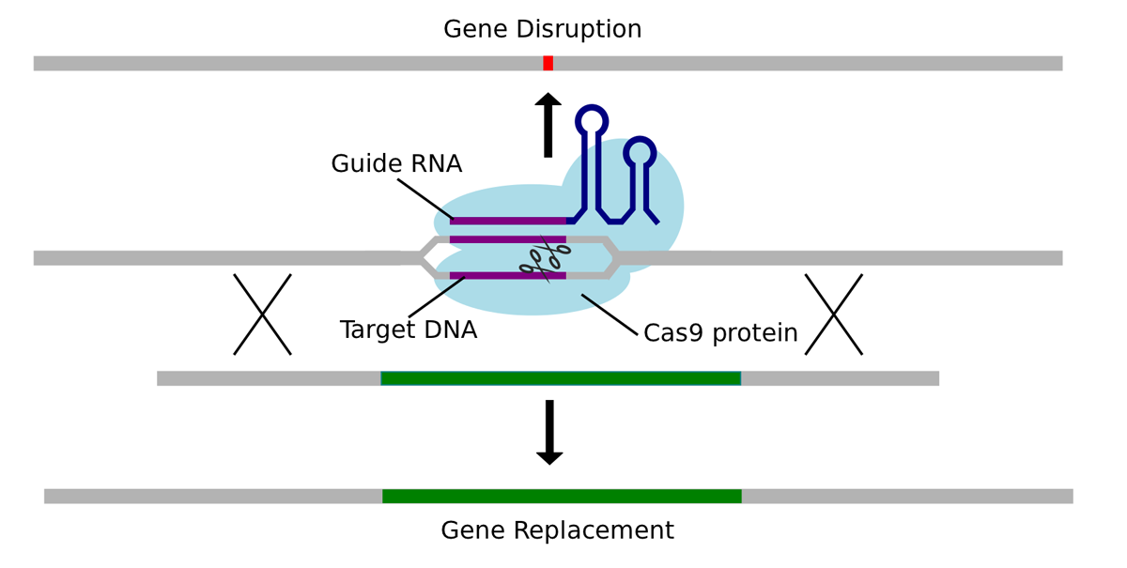
Tiešā genoma editēšana – CRISPR Cas9 sistēma

Slide 30
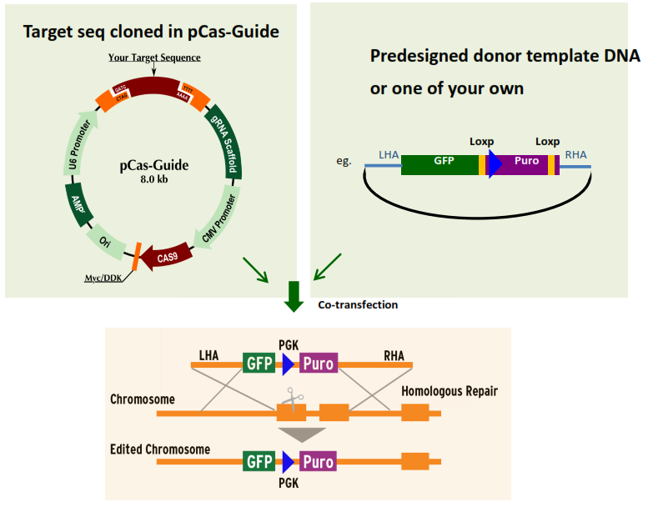
Piemērs: OriGene plazmīdu sistēma

Slide 32
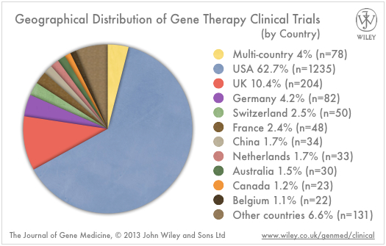

Slide 34
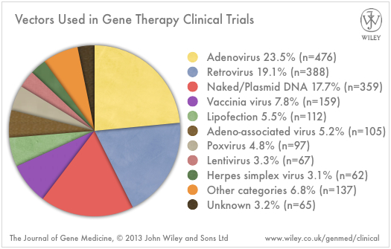

Slide 37
Phase 0: Pharmacodynamics and Pharmacokinetics
Phase 1: Screening for safety
Phase 2: Establishing the efficacy of the drug, usually against a placebo
Phase 3: Final confirmation of safety and efficacy
Phase 4: Sentry studies during sales

Slide 38
In Phase 1 trials, researchers test an experimental drug or treatment in a small group of people (20–80) for the first time to evaluate its safety, determine a safe dosage range, and identify side effects.
In Phase 2 trials, the experimental treatment is given to a larger group of people (100–300) to see if it is effective and to further evaluate its safety.
In Phase 3 trials, the treatment is given to large groups of people (1,000–3,000) to confirm its effectiveness, monitor side effects, compare it to commonly used treatments, and collect information that will allow it to be used safely.
In Phase 4 trials, postmarketing studies delineate additional information, including the treatment's risks, benefits, and optimal use.

Slide 39
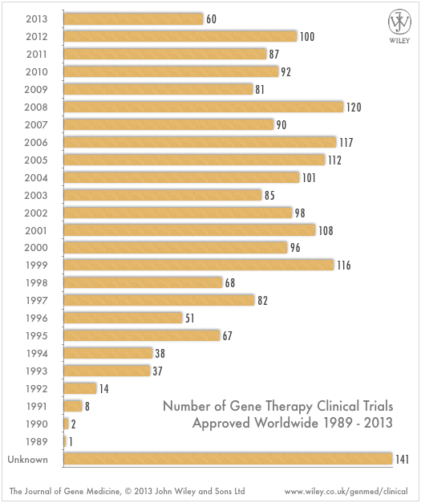

Slide 40
Vēža terapija
tumoru supresoru gēnu korekcija – piemēram p53
Onkogēnu ekspresijas nomākšana (piem. ar antisens nukleīnskābju palīdzību)
Imūnās sistēmas šūnu aktivācija (piem. gēni kas kodē citokīnus)
Audzēju imunogenitātes pastiprināšana (piem ar gēniem, kas kodē antigēnus)
Toksisku gēnu transdukcija audzējā (piemēram HSVtk)
Cilmes šūnu aizsargāšana no toksiskiem ķīmijterapijas efektiem

Slide 41
Adenovīrusu bāzētā p53 gēna vēža terapija
p53 – tumoru supresors – multifunkcionāls transkripcijas faktors, kas regulē dažādus šūnas procesus- šūnas cikla arestu, senescenci, apoptozi un autofāgiju
50% no visu veidu vēžiem satur somatiskas p53 mutācijas
p53 defektīvās šūnas sliktāk reaģē uz ķīmijterapiju un radioterapiju
Dabīgā p53 funkciju atjaunošana ir daudzsološa pretvēža gēnu terapijas stratēģija

Slide 42
Pieredze -līdzšinējie klīniskie pētījumi izmantojot p53 ekspresējošus adenovīrusu vektorus
Replikācijas defektīvi adenovīrusu vektori Ad-p53
Advexin (Introgen Therapeutics, Inc.)
Gendicine (Shenzhen SiBiono GeneTech Co.)
SCH-58500 (CANJI, Inc.)
Kondicionāli replikatīvi adenovīrusu vektori- CRAd-p53
AdDelta24-p53
SG600-p53
OBP-702

Slide 43
Pieredze -līdzšinējie klīniskie pētījumi izmantojot p53 ekspresējošus adenovīrusu vektorus
Nesīkšūnu plaušu vēzis - 40% p53 mutācijas 100 pacienti dažādos klīniskos pētījumos - droša Ad-p53 terapija ar vidēju efektivitāti
Galvas un kakla plakanšūnu vēzis – >300 pacienti I-III fāzes pētījumos ar palielinātu dzīvildzi un bez būtiskiem blakusefektiem
Glioma 28-60% p53 mutācijas, 15 pacienti- laba tolerance, bet ierobežota ekspresijas lokalizācija
Barības vada vēzis- 50% p53 mutācijas, 10 pacienti- laba tolerance, slimības stabilizācija
Aknu vēzis – 30-50% p53 mutācijas 30 pacienti- laba tolerance
Olnīcu vēzis – 80% p53 mutācijas, 15 pacienti – laba tolerance
Urīnpūšļa vēzis – 13 pacienti- laba tolerance

Slide 44
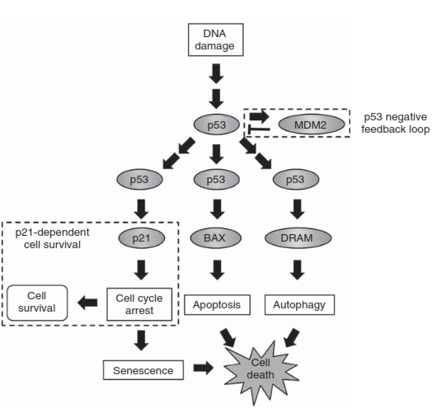
p53 mediētais tumoru supresijas mehānisms
Vidēji DNS bojājumi ierosina nelielu p53 aktivāciju un sekojošu p21 mediētu šūnas cikla arestu, kas var veicināt šūnu izdzīvošanu
Smagāki DNS bojājumi noved pie senescences, apoptozes un autofāgijas aktivēšanas
P53 inducēta MDM2 aktivācija ierosina ubikvitīna mediētu p53 degradāciju

Slide 45
Ad-p53
Ad-p53 vektori
droši lietošanā un nodrošina p53 ekspresiju
Trandukcijas un ekspresijas līmenis nav pietiekams, lai inducētu apoptozi, senescenci un autofāgiju pietiekamā apjomā

Slide 46
Risinājumi:
Ad-p53 kombinācija ar citiem vektoriem, kas mērķēti uz p53 downregulācijas samazināšanu MDM2 ietekmē:
Ad-E2F1, kas inducē miRNA aktivāciju
Ad-ARF – ARF ir MDM2 bloķētājs
MDM2 rezistentās p53 formas (14/19) izmantošana
Replicēties spējīgu E1A un E1B ekspresējošu onkolītisku adenovīsusu lietošana:
Vīrusa proteīni atrodas zem hipoksijas atkarīga promotera HRE-p
Tiek izmantots arī hTERT-p teromerāzes promoters, kuru regulē onkogēni

Slide 47
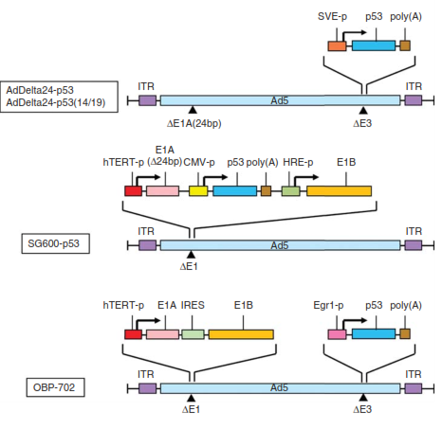
CRAd-p53
Simian vīrusa promoters – p53 24 bp delēcija E1A rajonā MDM2 rezistenta p53 forma (14/19)
E1B atrodas zem hipoksijas atkarīga promotera HRE-p
hTERT-p teromerāzes promoters, kuru regulē onkogēni

Slide 48
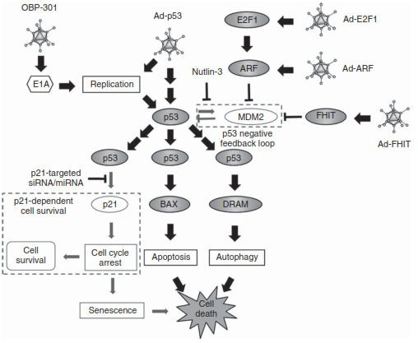

Slide 49
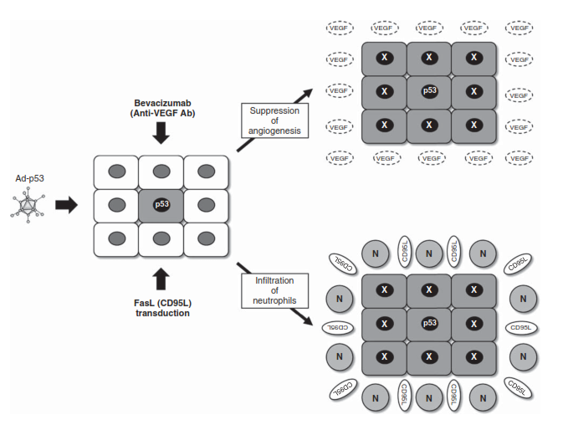
Bystander efekts:

Slide 50
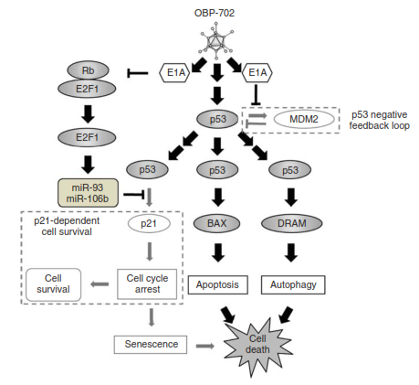

Slide 51
Allovectin-7
Daļēji sistēmiska imūnterapija
Bi-cistroniska plazmida, kas ekspresē HLA-B7 un beta-2 mikroglobulīnu - MHC2 I klases komponentus
Lipīdu bāzēta trasfekcijas sistēma
Vienkārši uzglabājams un injicējams preparāts
Intratumorāla injekcija
pārbaudīts uz metastātiskām melanomām

Slide 52
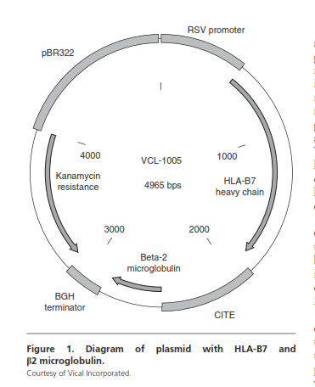
Plazmīda

Slide 53
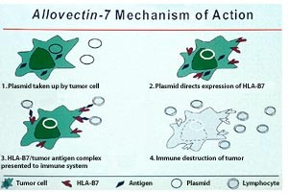
Antitumorāla atbilde (HLA-B7 ekspresija)
MHC 1 klases kompleksa upregulācija – antigēna prezentācija (beta mikrogloblīna ekspresija)
Lipīdu-DNS proinflamatorie efekti

Slide 54
II fāzes efektivitāte

Slide 55
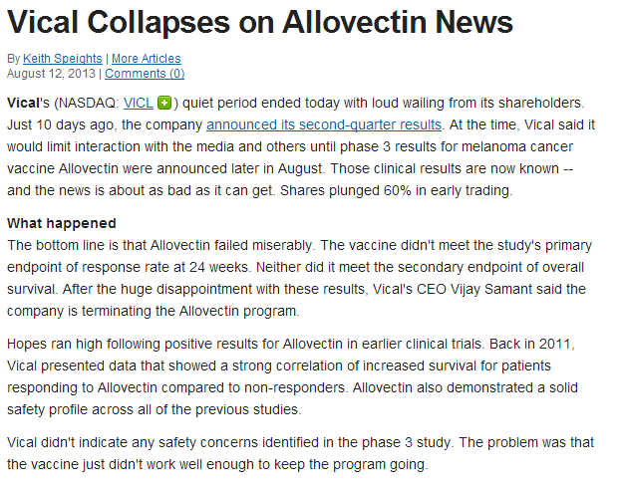
III fāze – nepietiekama efektivitāte

Slide 56
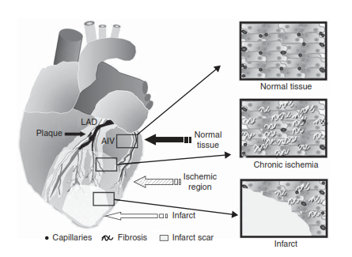
Išēmiskās sirds slimības gēnu terapija

Slide 57
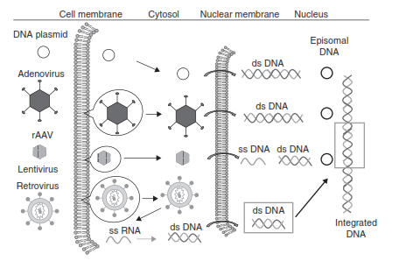
Išēmiskās sirds slimības gēnu terapijā lietotie vektori

Slide 58
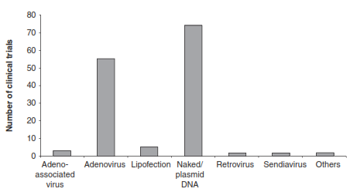
Išēmiskās sirds slimības gēnu terapijā lietotie vektori

Slide 59
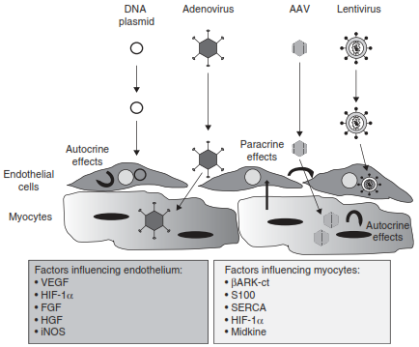
Išēmiskās sirds slimības gēnu terapijas mērķi

Slide 60
Išēmiskās sirds slimības gēnu terapijas mērķi
Angioģenēze
VEGF - vaskulārais endotēlija augšanas faktors, lai stimulētu revaskularizācijas procesus un aktivē vasodilatāciju
FGF – fibroblastu augšanas faktors, preklīniskajos pētījumos uzlabo asinrites un miokarda funkcijas atjaunošanos.
Hif-1a hipoxijas inducētais faktors
HGF – hepatocītu augšanas faktors (citokīns)
iNOS- nitrīta oksīda sintetāze, modulē vaskulāro toni, peristaltiku, arī angioģenēzi veicinošs faktors

Slide 61
Išēmiskās sirds slimības gēnu terapijas mērķi
Miocītu funkcijas
SERCA2a kalcija ATPāse 2 – kalcija homeostāzes regulācija miocītos nodrošinot to relaksāciju.
S100A cardiospecifisks kalcija sensors, kura daudzums ir samazināts MI bijātos audos, - kombinācijā ar beta-AR receptoru blokatoru pozitīvs efekts
bARK-ct inhibē bARK (AR asociēto kināzi) – uzlabotas kontrakcijas

Slide 62
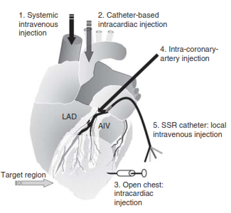
Piegādes veidi CAD gēnu terapijā

Slide 63
AAV bāzētā sirds nepietiekamības terapija
Adeno asociēto vīrusu izmantošana
AAV trofisms (zināmi 13 AAV serotipi un aptuveni 100 AAV varianti
AAV-1, AAV-6, AAV-8 un AAV-9 ir lielākā kardio transdukcijas efektivitāte- AAV-9 ar lielāko kardiotrofismu
Veidot mākslīgi radītus AAV variantus ar paaugstinātu kardiotrofismu izmantojot vadīto evolūciju

Slide 64
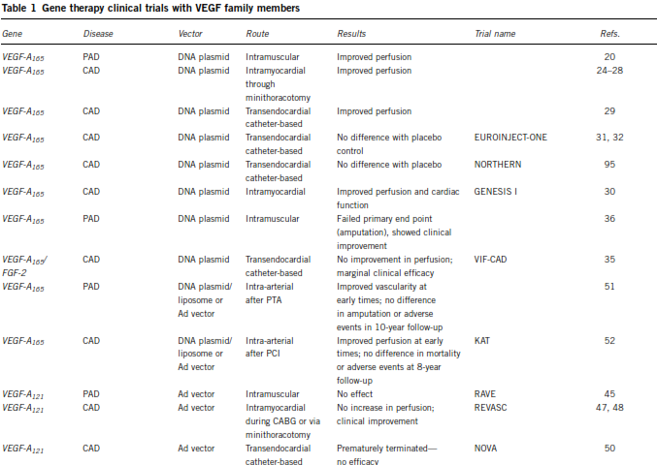

Slide 65
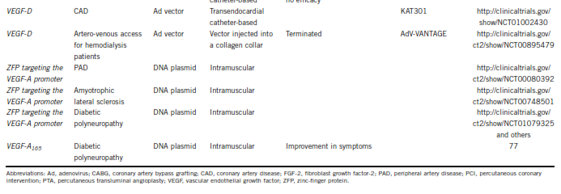

Slide 67
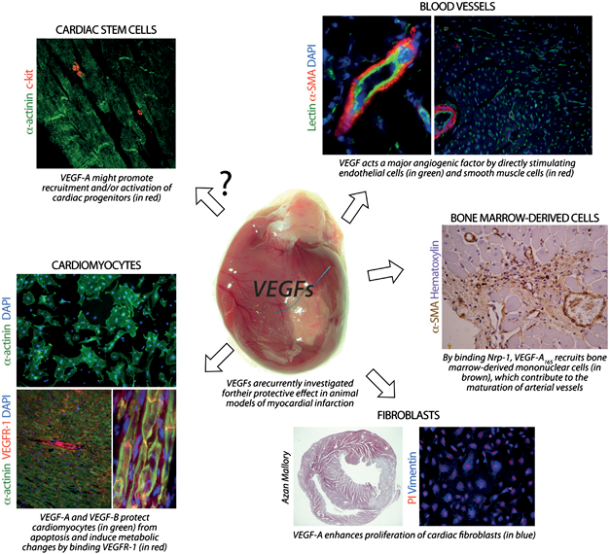

Slide 71
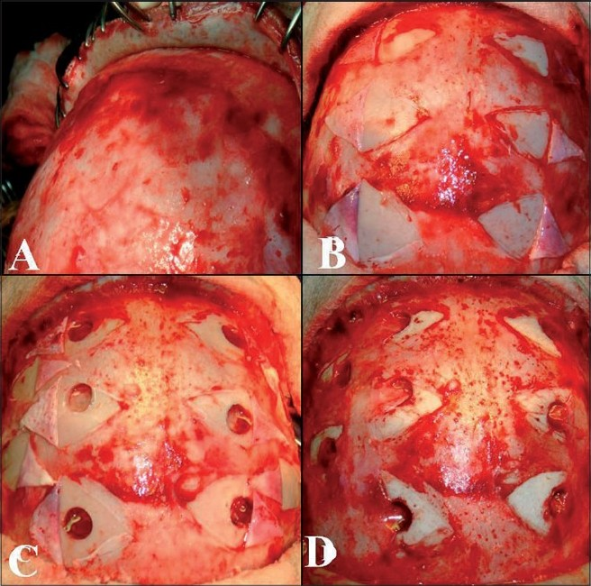
Tieša vīsusa administrēšana smadzenēs

Slide 73
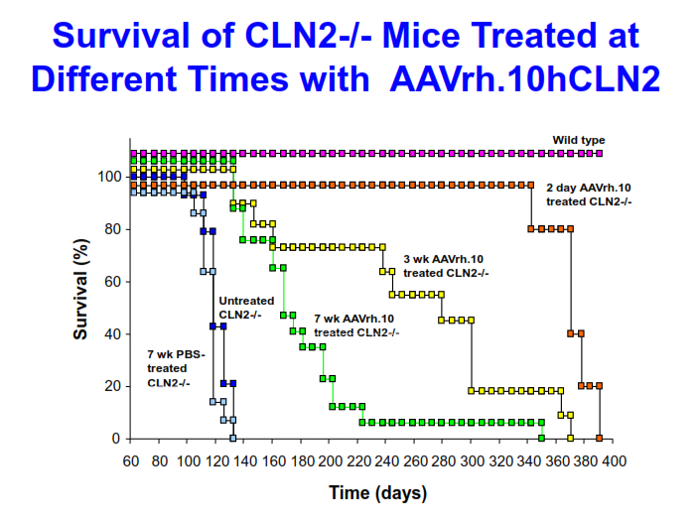

Slide 75
Rezultāti cilvēkos
39 bērni ar LINCL
17 bērniem uzsākta terapija
6 bērni apsekoti pietiekamu laiku
Nav novēroti blakusefekti
Visiem bērniem novērota ievērojami palēnināta slimības progresija (motorā aktivitāte, valodas attīstība un MRI)
Problēmas ar slimības fenotipa noteikšanu

Slide 76
Lentivīrusu bāzēta cilmes šūnu gēnu terapija
The San Raffaele-Telethon Institute for Gene Therapy (TIGET)
Luigi Naldini

Slide 77
Gēnu terapija Metahromatiskās leikodistrofijas ārstēšanai
Metahromatiskā leikodistrofija – izraisa arylsulfatāzes A deficīts, - sulfatīdu uzkrāšanās, kas noved pie mielīna augšanas apstāšanās.
Oligodendrocīdu un neironu degradācija
Slimība ir fatāla (līdz 10 gadu pēc iestāšanās)

Slide 78
Hemopoētisko cilmes šūnu bāzēta terapija
Progresīva mikroglijas rekonstitūcija
ar korektētu šūnu palīdzību
Oriģinālo šūnu kros-korekcija

Slide 79
Lentivīrusu vektoru izmantošana
Uzlabota gēnu pārneses efektivitāte
Transdukcija šūnās, kas nedalās
Robusta ekspresija un ekspresijas kontrole
Zemāka genotoksicitāte- insercijas saita izvēles kontrole

Slide 80
Hemopoētisko cilmes šūnu izmainīšana
Hemopoētisko cilmes šūnu iegūšana no
kaulu smadzenēm

Slide 81
Eksperimenti pelēs

Slide 82
ARSA aktivitāte pelēs

Slide 85
Terapijas rezultāti –asins šūnas

Slide 86
ARSA aktivitāte smadzenēs

Slide 87
Motorās funkcijas attīstība

Slide 88
Motorās funkcijas attīstība

Slide 89
Novērsta demilienēšana

Slide 90
Izārstēts HIV pacients – stimuls gēnu terapijai
Slims ar AIDS un asins vēzi
HIV inficēts pirms 10 gadiem, 40 gadu vecumā attīstās asins vēzis
Ārstēts ar kaula smadzeņu šūnu transplantāciju – sagadīšanās pēc donoram HIV rezistentā mutācija CCR5delta32.
Ķīmijterapijas rezultātā iznīcinātas paša imūnās sistēmas šūnas
Imūnā sistēma atjaunojusies ar HIV rezistentām šūnām
Pārtraukta HIV zāļu lietošana – bet HIV vīrus netiek detektēts kopš 2007
CCXR4-???

Slide 92
Lipīdu metabolisms
Ģimenes hiperholesterinēmiju izraisošā mutācija (LDLR)

Slide 93
Mipomersen
G*-C*-C*-U*-C*-dA-dG-dT-dC-dT-dG-dmC-dT-dT-dmC-G*-C*-A*-C*-C* [d = 2'-deoxy, * = 2'-O-(2-methoxyethyl)]
Mipomersēns ir otrās paaudzes antisense oligonukleotīds pret APOB-100 (Isis)

Slide 94
Transkripcijas un translācijas process

Slide 95
Antisense oligonukleotīdu darbības mehānisms

Slide 98
Dišēna muskuļu distrofija

Slide 99
Bekera muskuļu distrofija
40 50 60

Slide 100
Distrofīns

Slide 102
BMD vs DMD
VAI

Slide 103
Exon skipping

Slide 105
Efektivitāte 4 pacientos

Slide 108
Gēnu terapija- hromosomu terapija?
Dauna slimība
21 hromosomas trisomija
Bieža iedzimta slimība

Slide 111
Šūnu modelis koncepcijas testēšanai

Slide 114
Trisomijas korekcija ietekmē šūnu vairošanos un neiroģenēzi

